Slide 1
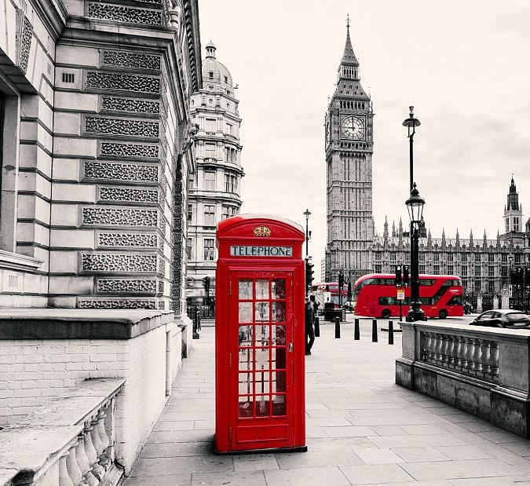
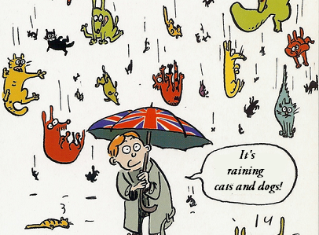
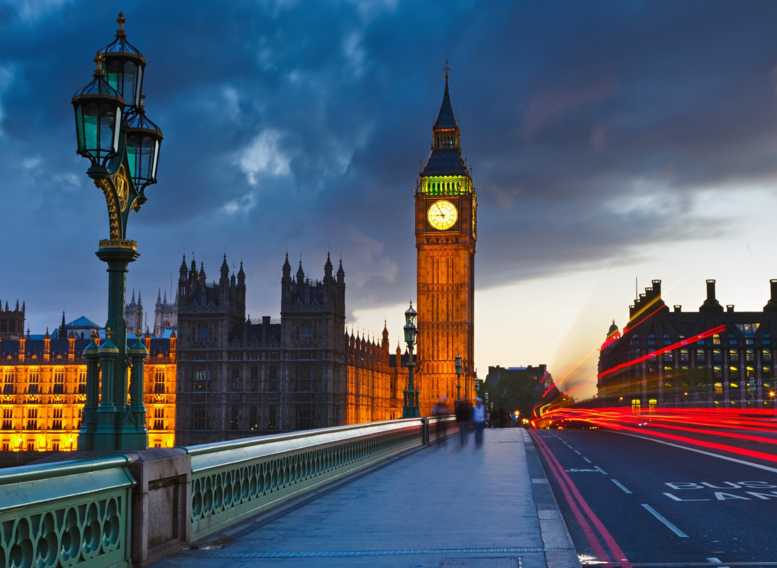
Тайны английских идиом
Выполнила: Москвина Елизавета, Кивилева Лилия
Руководитель проекта: Полковникова Н.А.
Шейкина И.А.

Slide 2

Актуальность
Идиомы являются неотъемлемой частью любого языка
В них отражена история страны, история развития языка, особенности национальной культуры, юмора, традиции и быта.

Slide 3
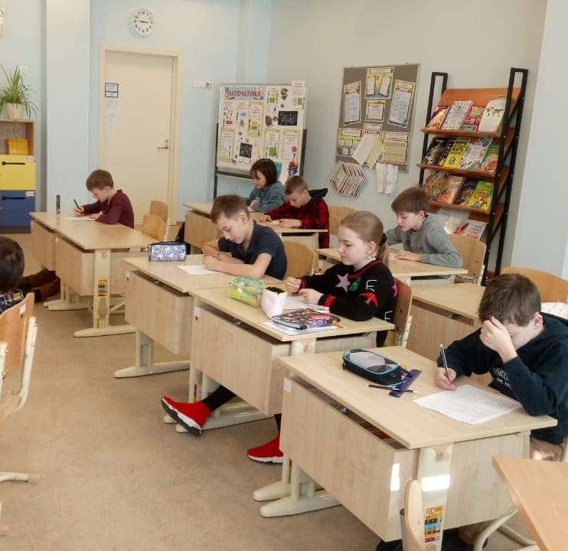
Анкетирование
Знаете ли вы, что такое идиомы?
Используете ли вы идиомы в своей речи?
Переведите идиомы:
It`s raining cats and dogs
To count noses
To cross your fingers
As busy as a bee
Count sheep

Slide 6
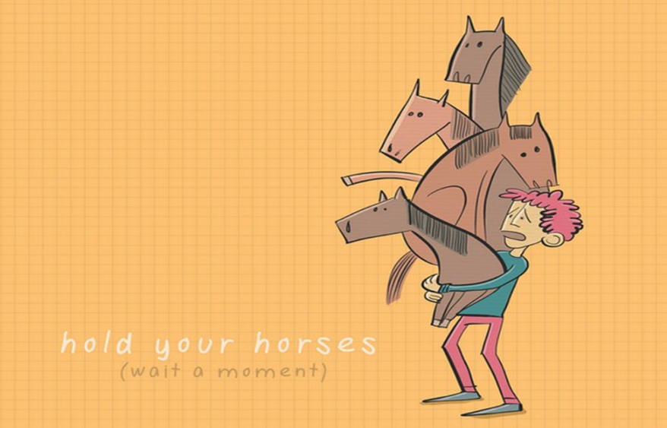
Цель проекта
Познакомится с историей происхождения английских идиом;
Составить собственный словарь и напечатать его.

Slide 7
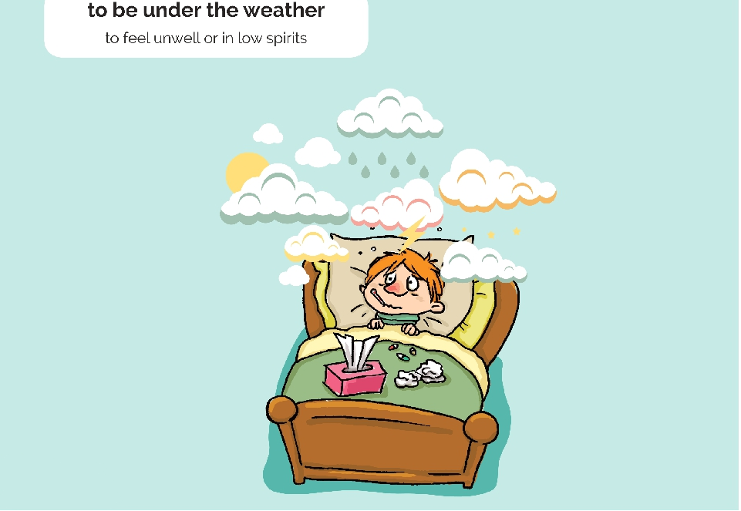
Задачи
Развивать интерес к истории английского языка;
Расширить словарный запас;
Узнать, в чем сложность и значимость использования идиом
Классифицировать идиомы по группам.

Slide 8

Идиома
Идиома – несвободное устойчивое словосочетание, значение которого не выводится из значений слов в него входящих

Slide 9
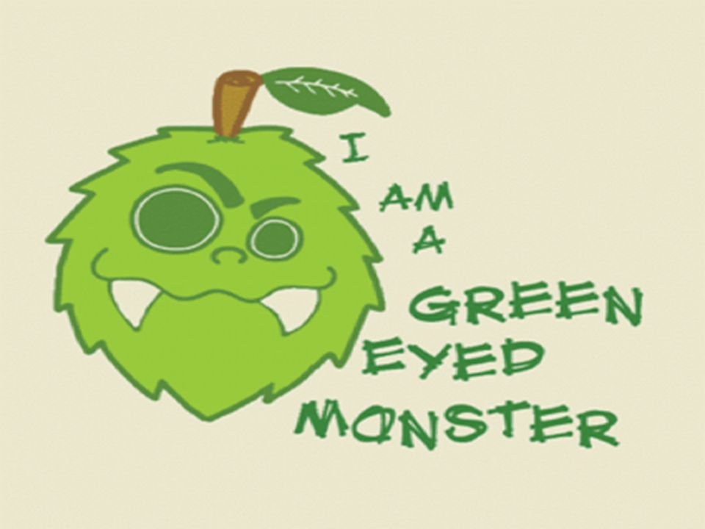
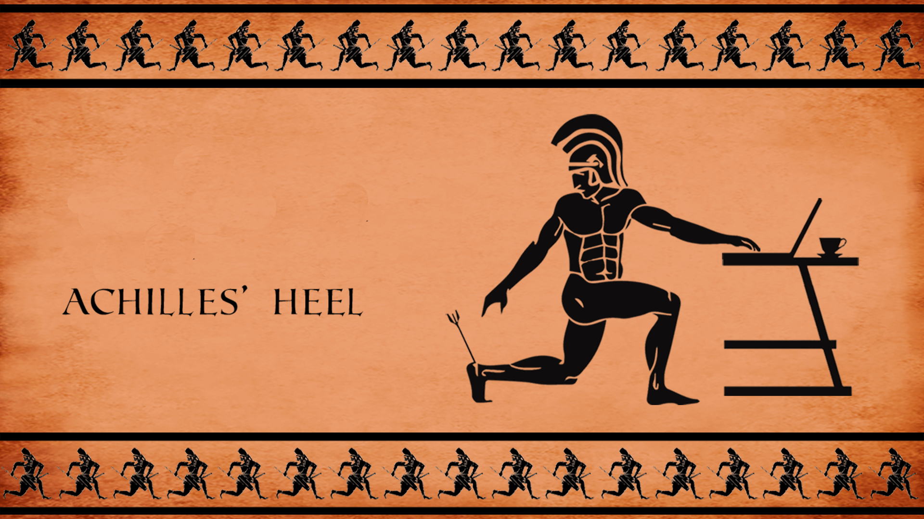


Slide 10
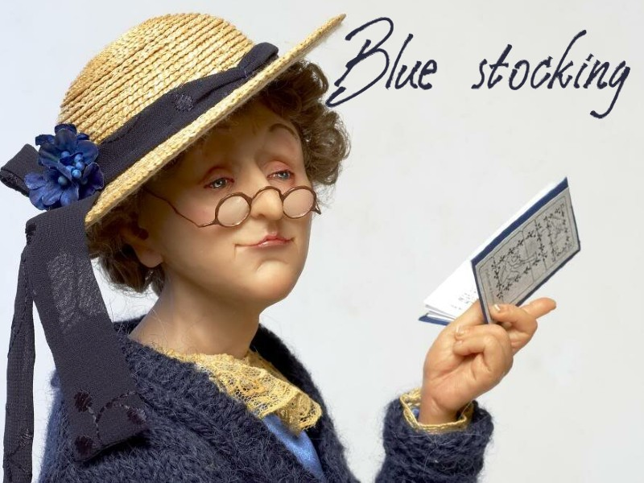
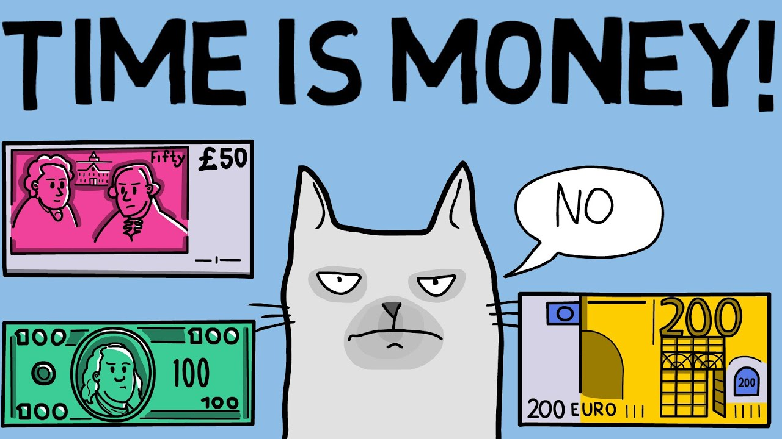
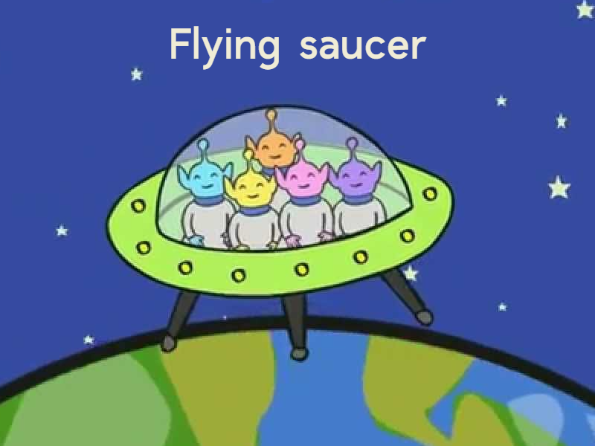

Slide 11
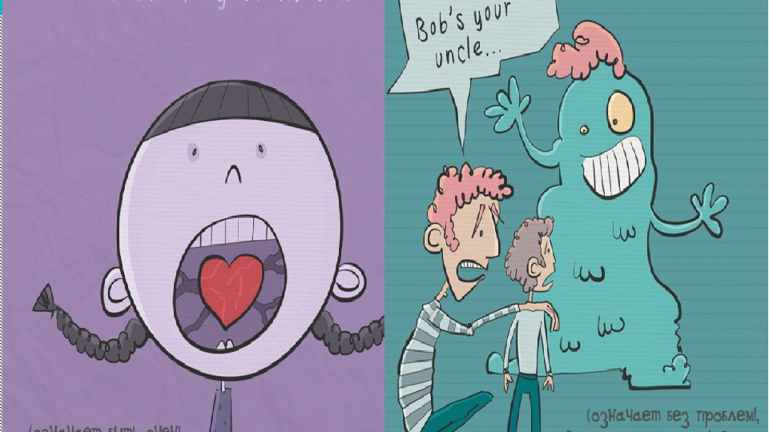
История происхождения некоторых идиом

Slide 12
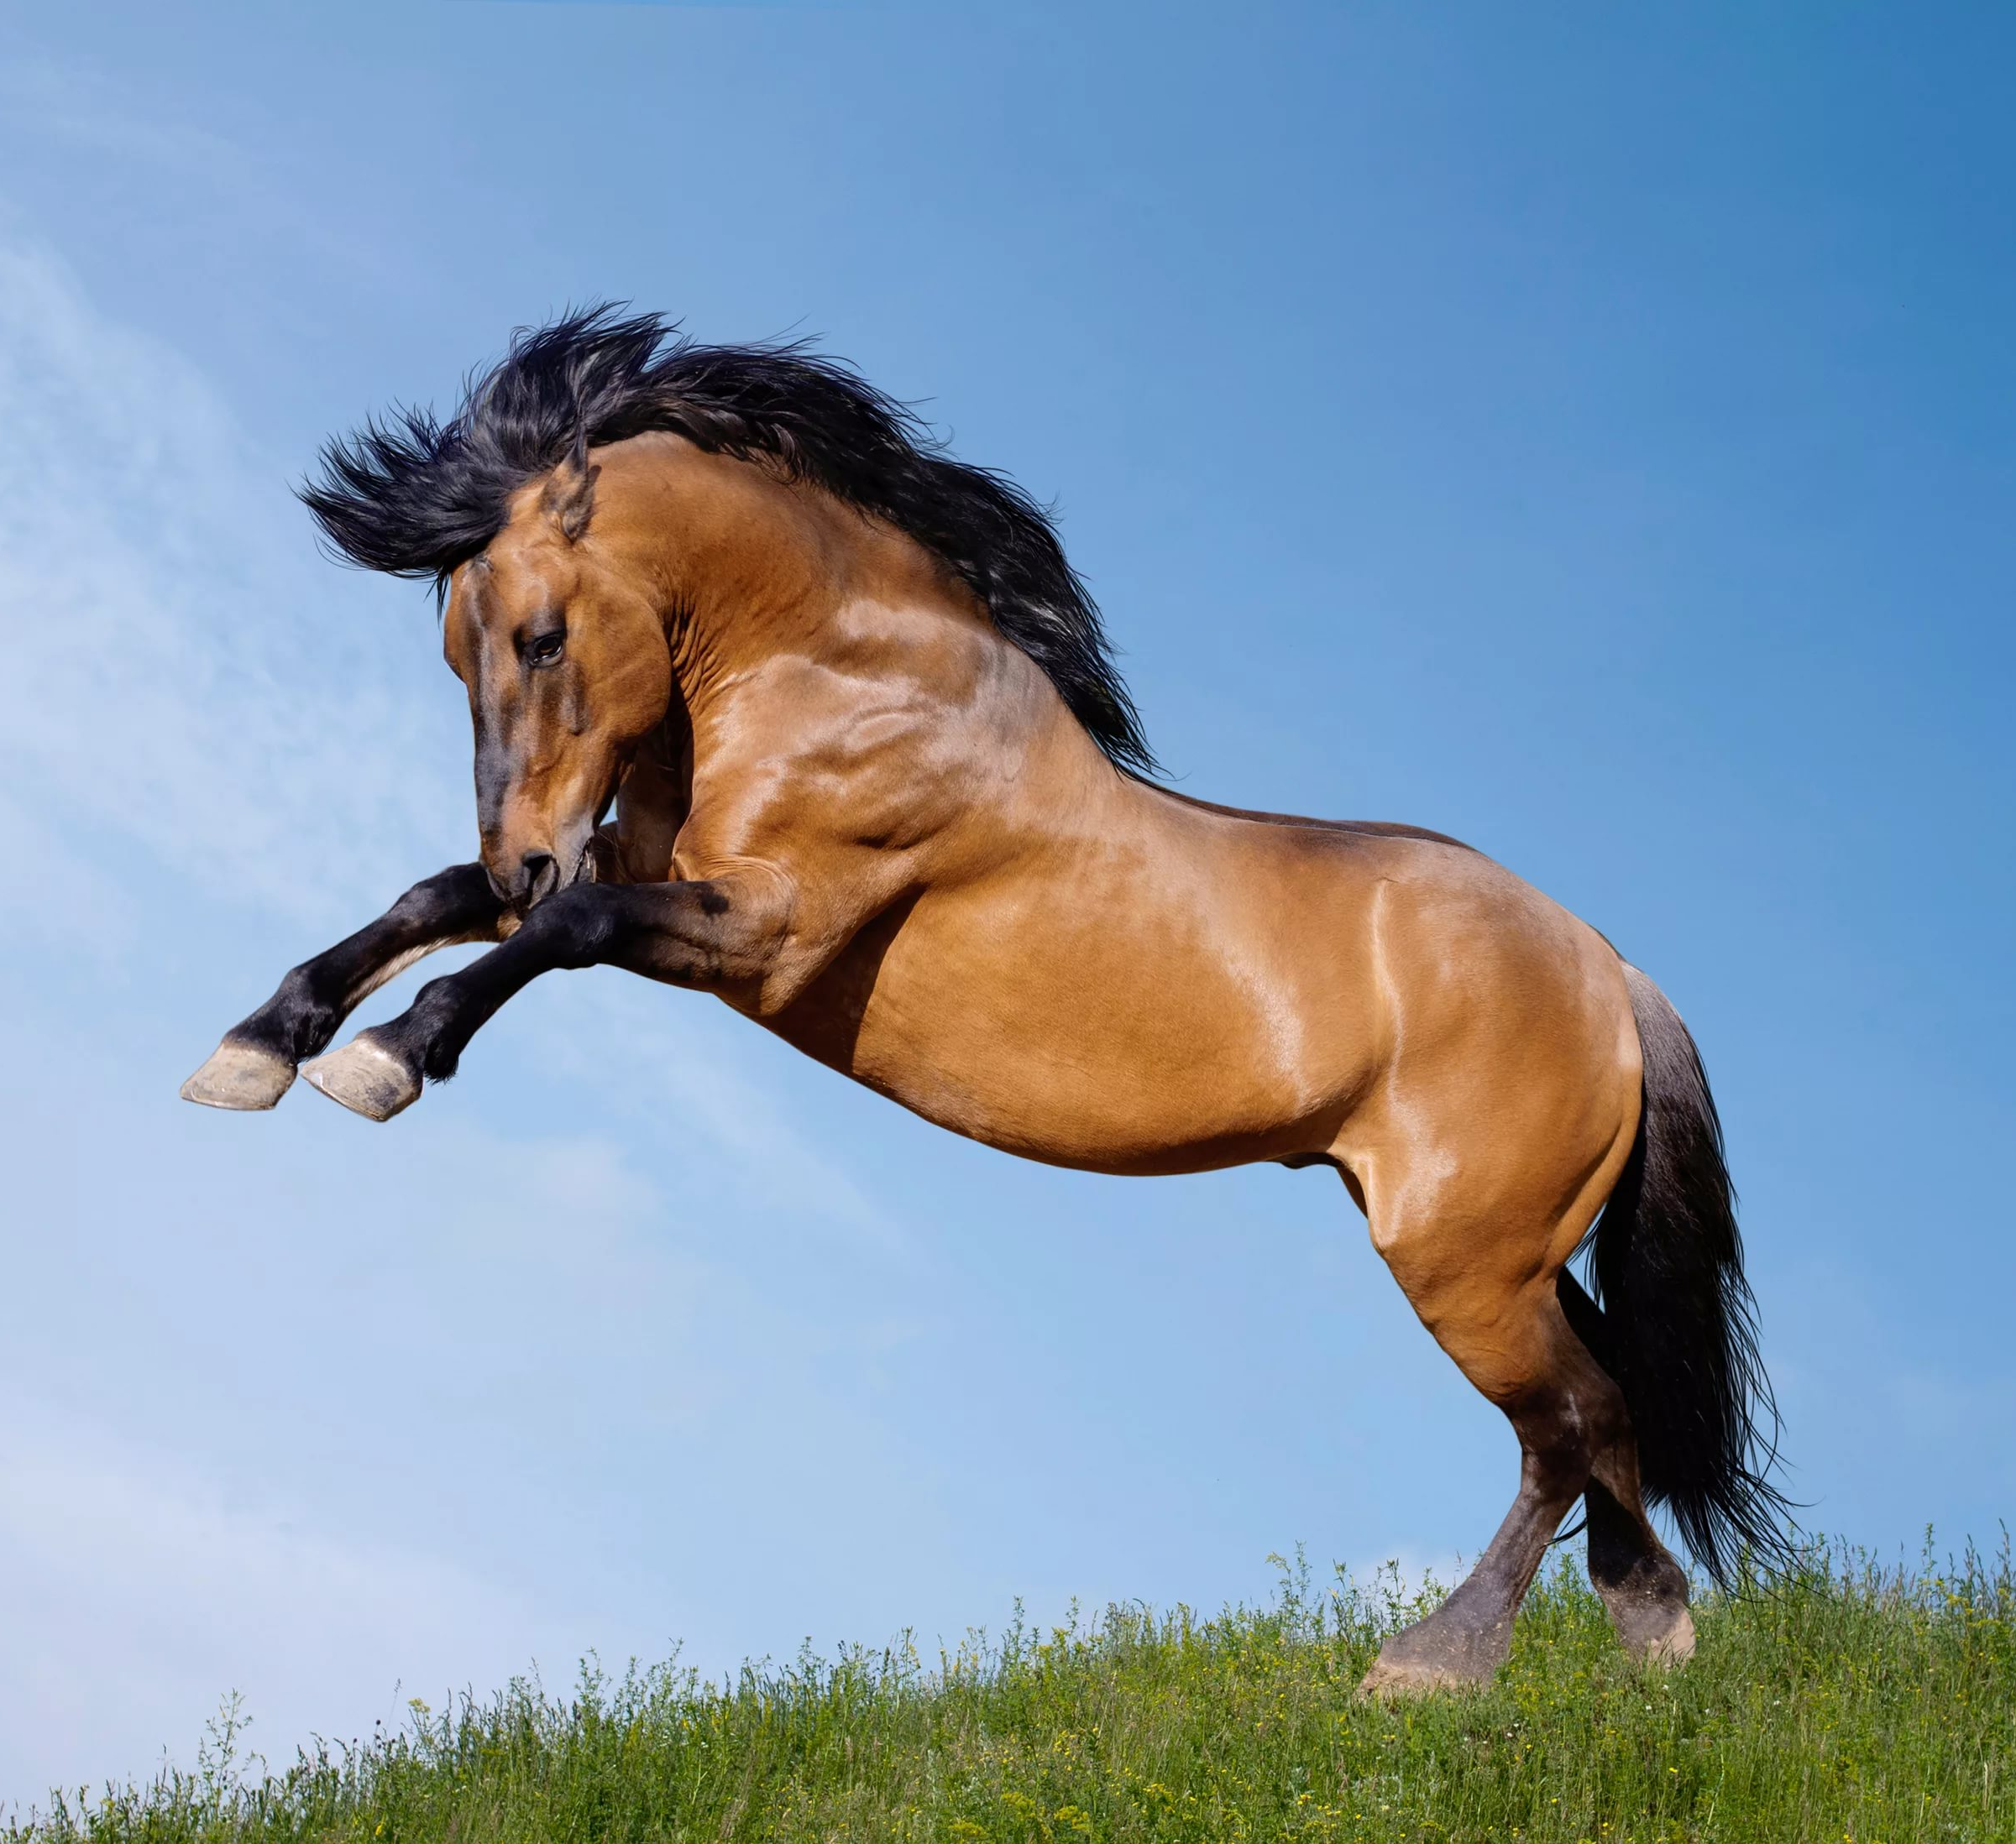
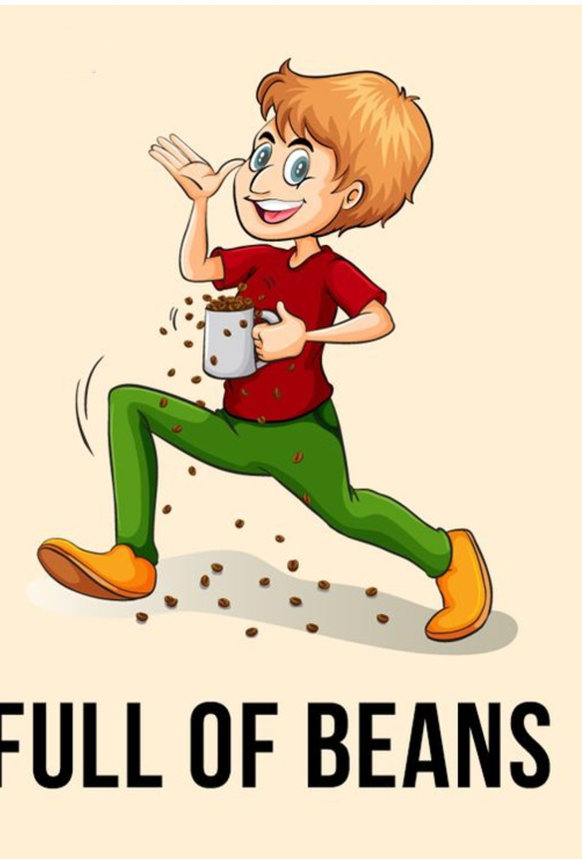
Full of beans

Slide 13
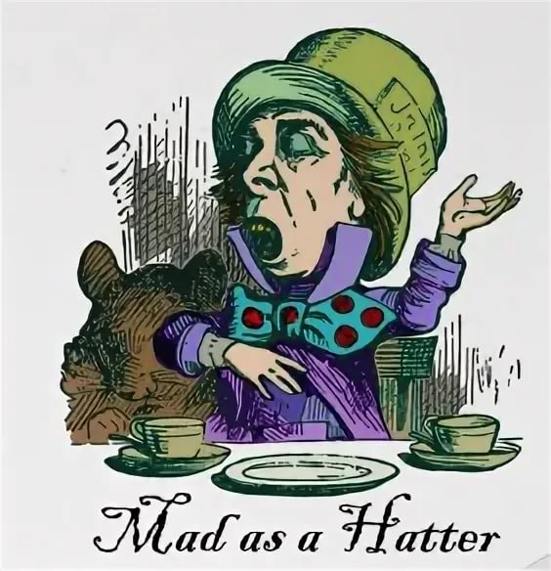
Mad as a hatter

Slide 14
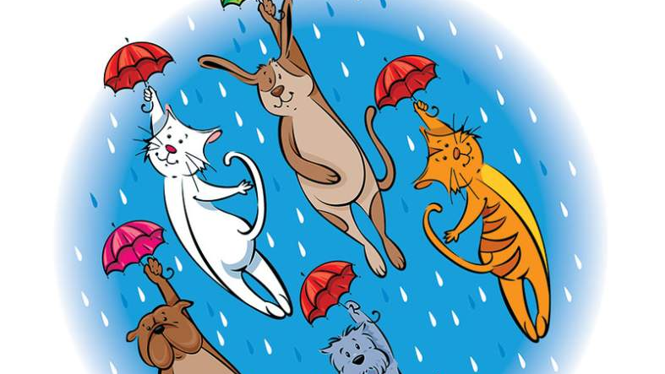
It’s raining cats and dogs

Slide 15
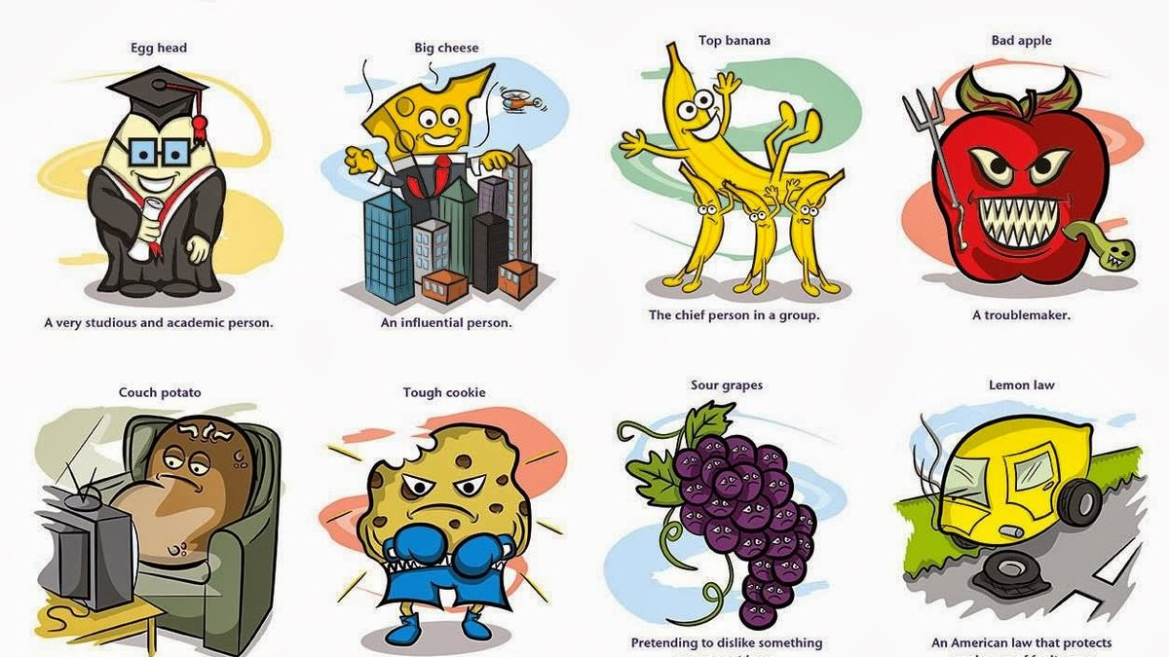
Классификация идиом по группам

Slide 16
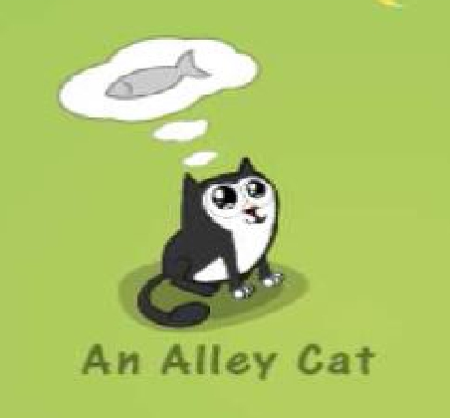
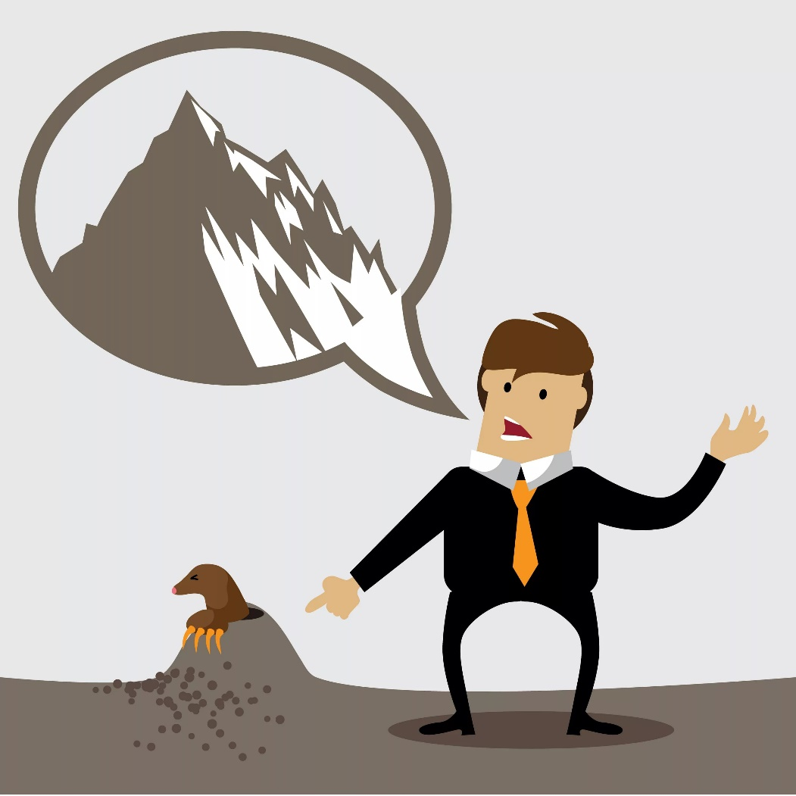
Идиомы о животных

Slide 17


Идиомы о частях тела

Slide 18
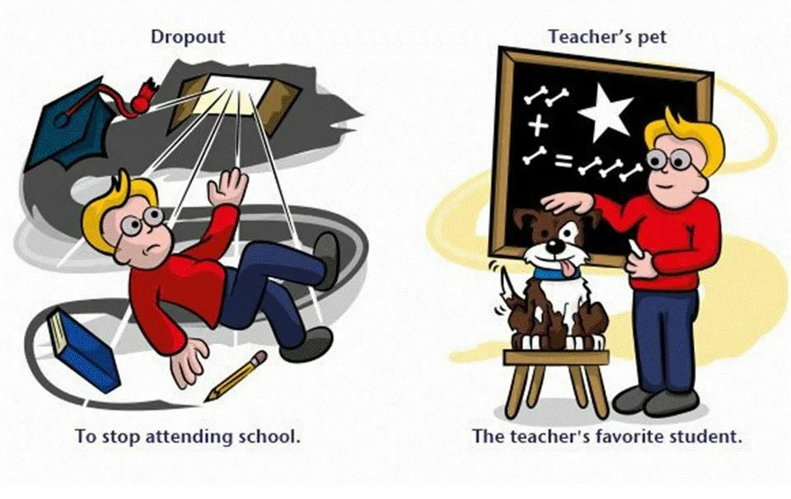
Идиомы о школе

Slide 19


Идиомы о работе

Slide 20
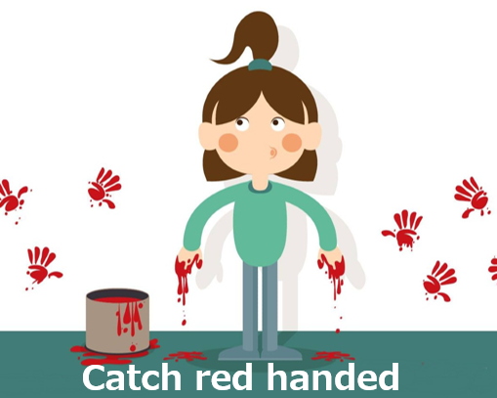

Цветные идиомы

Slide 21
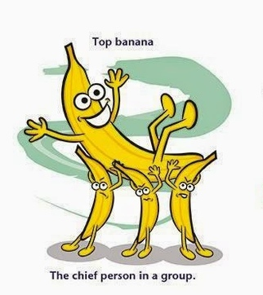
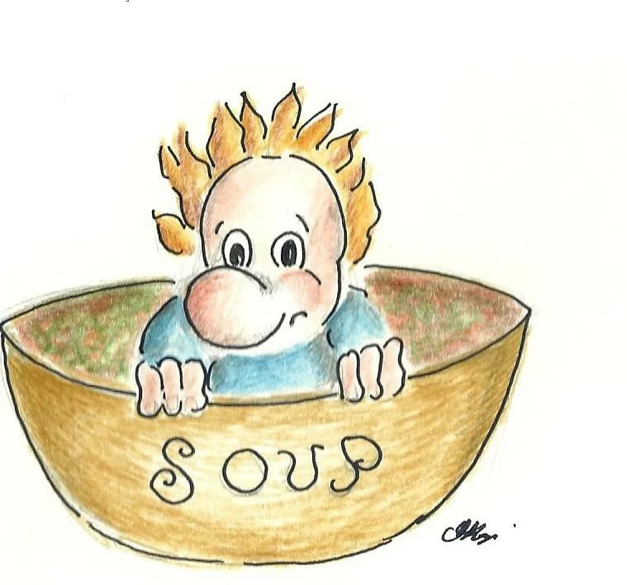
Идиомы о еде

Slide 22
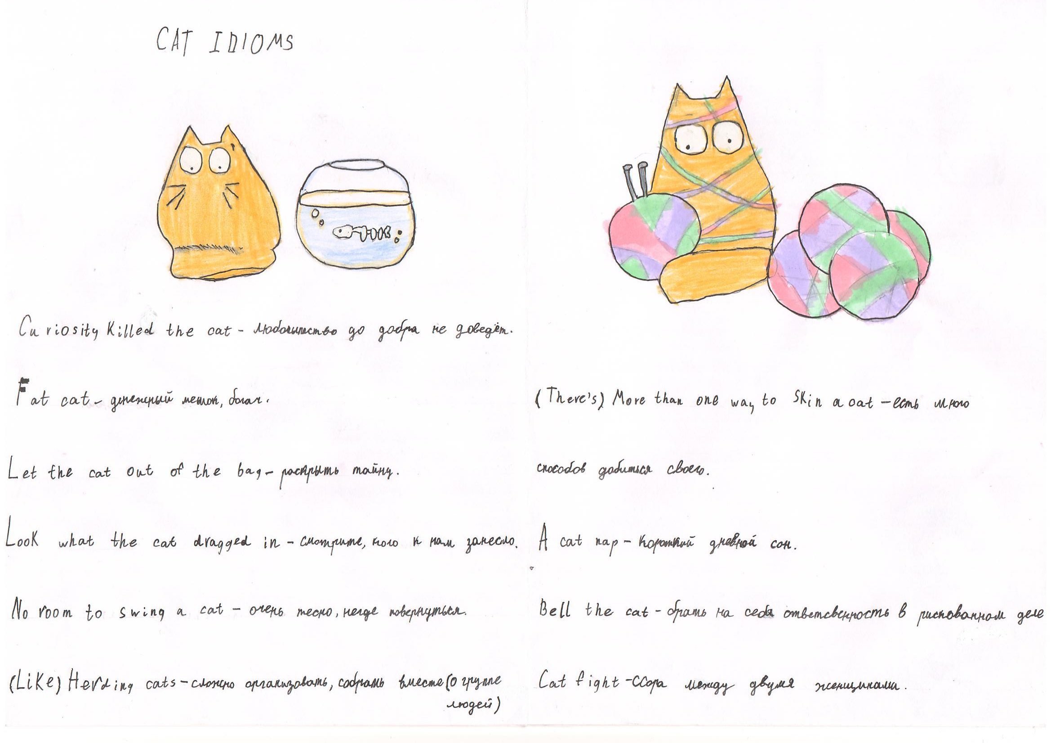
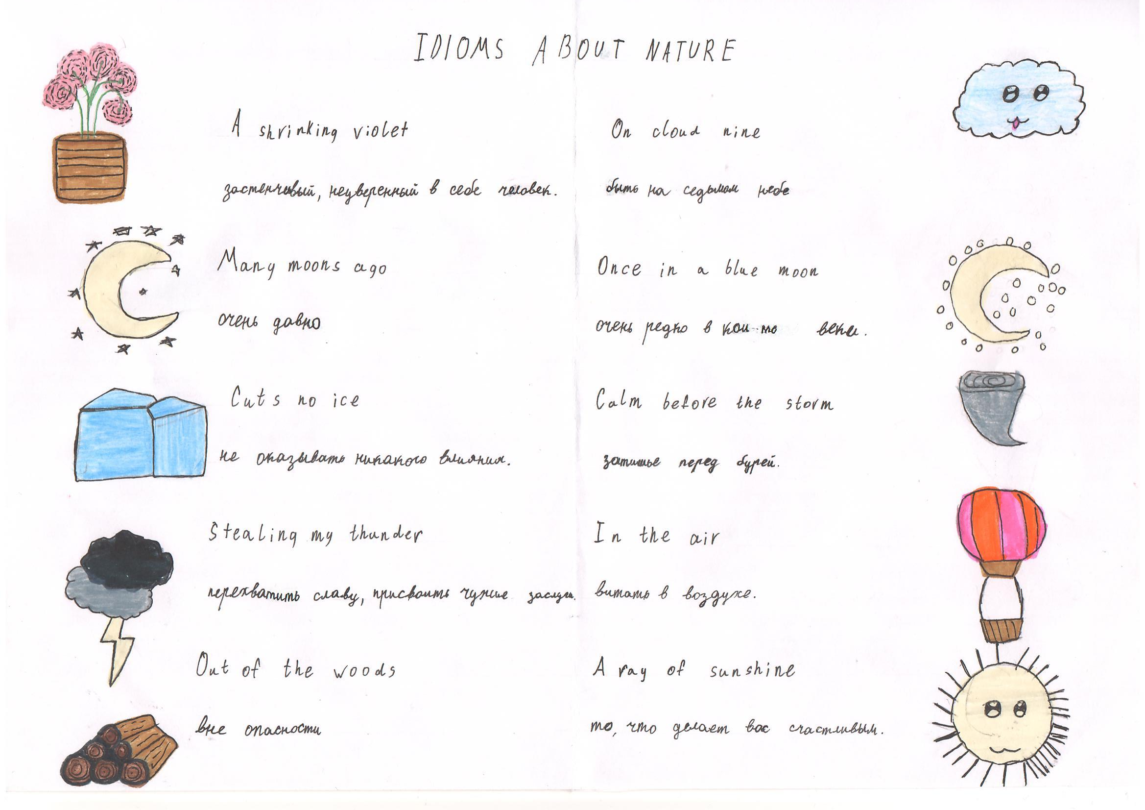
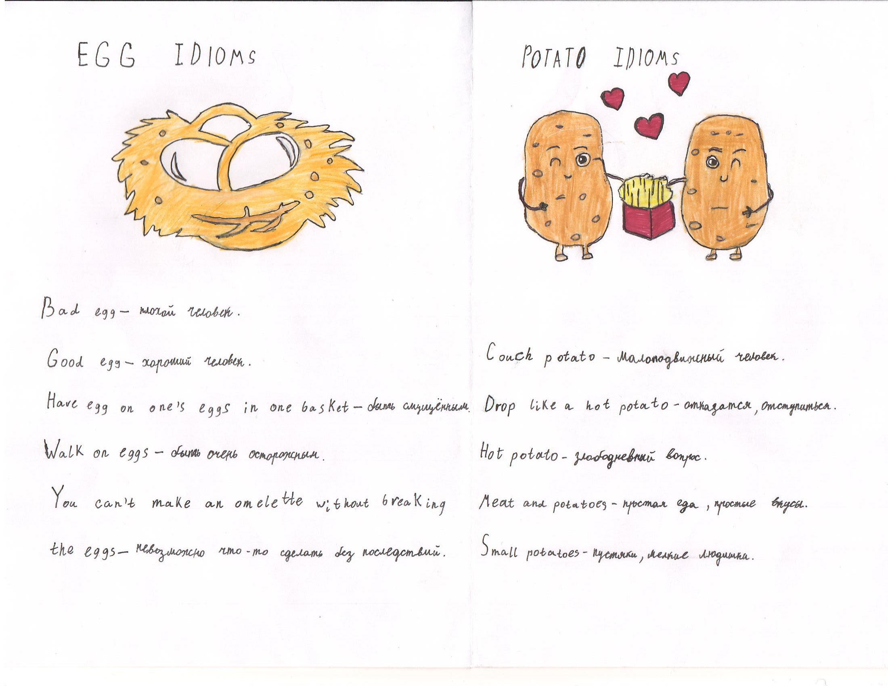
The secret of English idioms

Slide 23

Спасибо за внимание!

